Slide 1
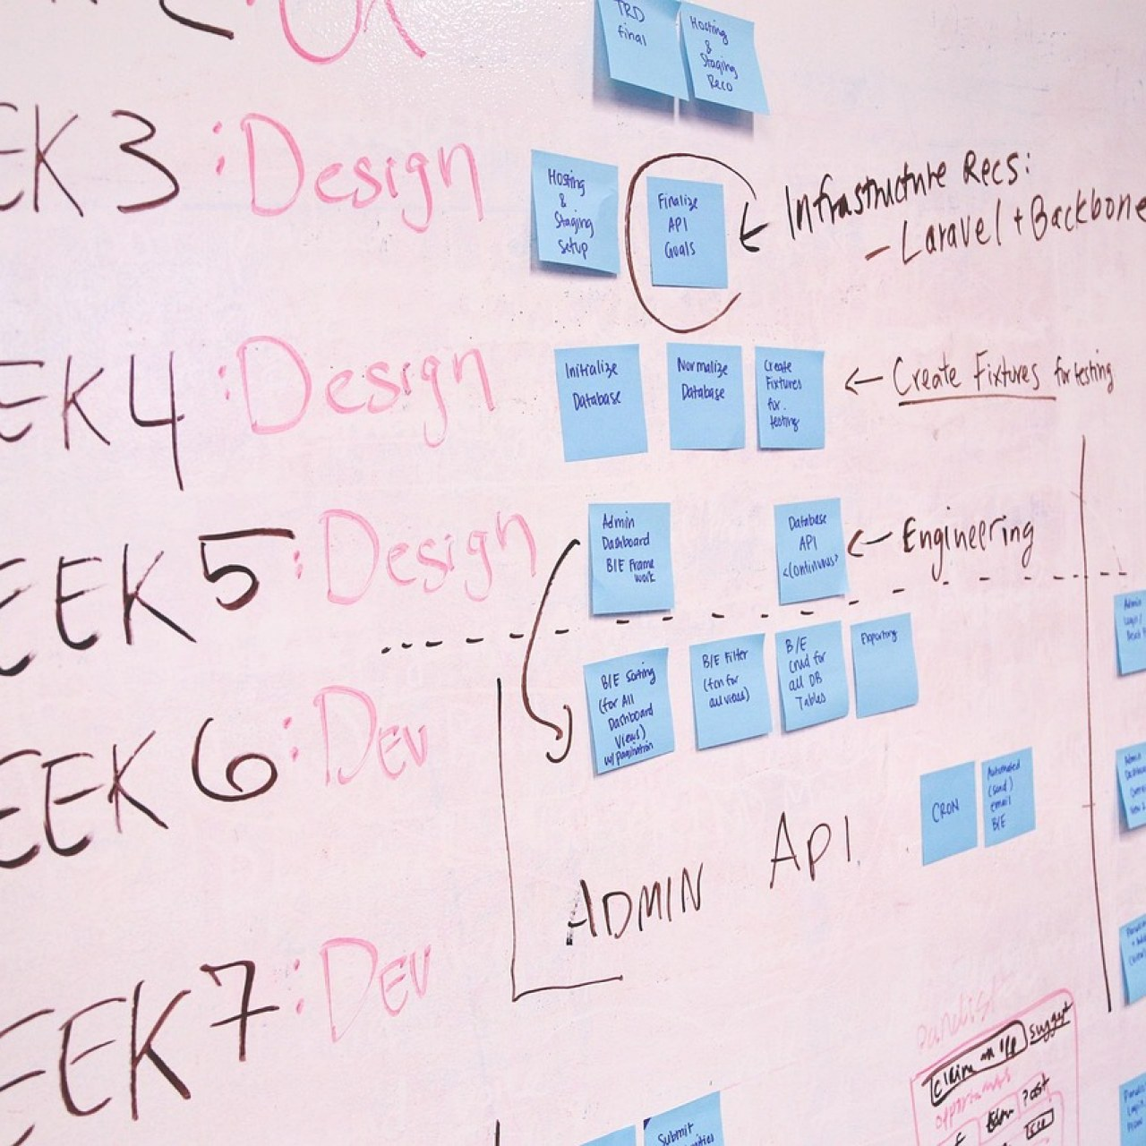
Proyecto: tu protocolo
de recuperación y el
bucle que mejora el
proceso
Roadwise Consulting
Ver el OA en marketing.lumbre.lat
Notes:
Objeto de aprendizaje de Lumbre · Roadwise Consulting
Enlace: https://marketing.lumbre.lat/object/emp-ser-c50-m05-oa01

Slide 2
Acerca de este OA · 1 de 2
Objetivo
Montar el protocolo propio de recuperación: registro, triage, escalera con topes, escalamiento con nombres y revisión mensual de causas.
Proyecto: tu protocolo de recuperación y el bucle que mejora el proceso
2 / 30
Notes:
Enlace al OA: https://marketing.lumbre.lat/object/emp-ser-c50-m05-oa01

Slide 3
Acerca de este OA · 2 de 2
Descripción
Este proyecto ensambla los cuatro módulos en la ruta completa de la queja: un registro de tres campos que cualquier empleado puede llenar, el triage de familias, la escalera con topes por rol, los disparadores de escalamiento con nombres propios, y el bucle mensual donde las quejas le hablan a compras, operaciones y al calendario. La prueba de terminado: un caso real de la semana resuelto de principio a fin siguiendo solo el protocolo.
Autoría: Roadwise Consulting
Etiquetas: proyecto · protocolo · registro · bucle · causa-raíz
Proyecto: tu protocolo de recuperación y el bucle que mejora el proceso
3 / 30
Notes:
Continuación de «Acerca de este OA» (2 de 2).

Slide 4

La entrega: la ruta de la queja, de la puerta al proceso
El protocolo cabe en una hoja: la queja entra, se clasifica, se repara, se registra y mejora al proceso.
Ver imagen original en el OA
Notes:
Imagen del OA: assets/cover.png
Texto alternativo: Diagrama de flujo dibujado en una pizarra pequeña junto al mostrador: la queja entra, se clasifica, se resuelve y sube a una reunión de causas
Pie: El protocolo cabe en una hoja: la queja entra, se clasifica, se repara, se registra y mejora al proceso.
Enlace: https://marketing.lumbre.lat/object/emp-ser-c50-m05-oa01

Slide 5
La entrega: la ruta de la queja, de la puerta al proceso · 1 de 9
Un protocolo de recuperación que no cabe en una hoja, en el mostrador y con los nombres de la gente que lo ejecuta, no es un protocolo: es una aspiración. Tu entrega son cinco piezas que ensamblan los cuatro módulos, cada una con su prueba:\n\nPieza 1 — El registro de tres campos: fecha, familia (producto / promesa / trato / tiempo) y resolución con peldaño. Tres campos, no quince: el registro que da flojera llenar se llena mentiras o no se llena, y un registro vacío es un negocio sin memoria. Pieza
Proyecto: tu protocolo de recuperación y el bucle que mejora el proceso
5 / 30

Slide 6
La entrega: la ruta de la queja, de la puerta al proceso · 2 de 9
2 — El triage de las tres preguntas: las tres preguntas del módulo 1 convertidas en guion de recepción —¿qué pasó?, ¿qué esperabas?, ¿qué te costó?—, pegadas junto al teléfono con la regla «no ofrezcas peldaño antes de terminar las tres». Pieza 3 — La escalera con topes y nombres: los cinco peldaños del módulo 3 con quién puede dar qué: la de mostrador hasta facilitación y X de descuento; el encargado hasta $Z; el resto escala con nombre y hora. Pieza 4 — Los disparadores con relevo nombrado: los
Proyecto: tu protocolo de recuperación y el bucle que mejora el proceso
6 / 30
Notes:
Continuación de «La entrega: la ruta de la queja, de la puerta al proceso» (2 de 9).

Slide 7
La entrega: la ruta de la queja, de la puerta al proceso · 3 de 9
cuatro del módulo 4 —insulto, amenaza, tercera vuelta, grabación—, y al lado de cada uno quién es Jorge en tu negocio, quién releva el turno y qué se le dice al empleado en las dos horas siguientes. Pieza 5 — El bucle mensual: la reunión de treinta minutos donde se leen los registros del mes y se responde una sola pregunta: ¿qué causa se repite y qué proceso la fabrica? —el proveedor lento, la fecha que se promete sin ver el calendario, el producto que falla en tandas—.
Proyecto: tu protocolo de recuperación y el bucle que mejora el proceso
7 / 30
Notes:
Continuación de «La entrega: la ruta de la queja, de la puerta al proceso» (3 de 9).

Slide 8
La entrega: la ruta de la queja, de la puerta al proceso · 4 de 9
La prueba de terminado: un caso real, esta semana, solo con el protocolo
No se aprueba este proyecto leyéndolo: se aprueba corriéndolo. Elige un caso de queja real de la semana —una abierta o una ya resuelta a la buena de Dios— y vuélvelo a conducir solo con lo que dice el protocolo, sin llamada al dueño y sin criterio improvisado: triage con las tres preguntas, familia, escalera con tope, decisión
Proyecto: tu protocolo de recuperación y el bucle que mejora el proceso
8 / 30
Notes:
Continuación de «La entrega: la ruta de la queja, de la puerta al proceso» (4 de 9).

Slide 9
La entrega: la ruta de la queja, de la puerta al proceso · 5 de 9
de peldaño registrada. Si el caso no cabe en el protocolo —si tuviste que romper una regla o pedir permiso para algo que el protocolo no cubre— el protocolo acaba de trabajar para ti: ese hueco es la primera línea de la revisión del bucle mensual. Anótalo y corrige la hoja, no el caso.
Proyecto: tu protocolo de recuperación y el bucle que mejora el proceso
9 / 30
Notes:
Continuación de «La entrega: la ruta de la queja, de la puerta al proceso» (5 de 9).

Slide 10
La entrega: la ruta de la queja, de la puerta al proceso · 6 de 9
El bucle mensual es la pieza que convierte este curso en dinero y no en buenas intenciones. Una vez al mes, treinta minutos, con los registros frente a ti y tres preguntas: ¿qué familia dominó el mes? —si la mitad de las quejas son por promesa (fechas que no se cumplen), tu problema no es de atención: es de piso de ventas prometiendo lo que el calendario no aguanta—; ¿qué causa se repite tres veces o más? —el mismo proveedor, el mismo producto, el mismo canal sin dueño—; ¿cuánto costaron las compensaciones del mes y contra qué peldaño? —si el 60% del
Proyecto: tu protocolo de recuperación y el bucle que mejora el proceso
10 / 30
Notes:
Continuación de «La entrega: la ruta de la queja, de la puerta al proceso» (6 de 9).

Slide 11
La entrega: la ruta de la queja, de la puerta al proceso · 7 de 9
gasto se fue en peldaño 4 y 5, la escalera se está saltando los abajo porque el equipo no tiene munición o el proceso fabrica daños grandes—. El bucle no termina en el diagnóstico: cada mes sale una acción de proceso con dueño y fecha —cambiar la fecha prometida por «fecha confirmada el mismo día», exigir el tracking al transportista, retirar el producto de la tanda maldita—. Diez minutos de quejas mal leídos son teatro; treinta minutos con el registro en la mano son el mejor comité de operaciones que una PyME puede pagar.\n\nY el contexto completo del curso: las
Proyecto: tu protocolo de recuperación y el bucle que mejora el proceso
11 / 30
Notes:
Continuación de «La entrega: la ruta de la queja, de la puerta al proceso» (7 de 9).

Slide 12
La entrega: la ruta de la queja, de la puerta al proceso · 8 de 9
quejas son el único momento en que el cliente te dice cara a cara qué vale para ti. Recuperadas bien, dejan tres herencias: el cliente que vio de qué estás hecho y vuelve, el equipo que sabe que el negocio lo protege, y la lista de procesos que te robaban dinero en silencio. El primer curso de esta escuela te dio el piso de la atención diaria; este te dio el blindaje del día difícil. En la tienda siguen los cursos de gestión —tiempo, prioridades, reuniones—, donde el mismo rigor se aplica a tu semana y a la de tu equipo: menos incendios que apagar, más trabajo que sale.
Proyecto: tu protocolo de recuperación y el bucle que mejora el proceso
12 / 30
Notes:
Continuación de «La entrega: la ruta de la queja, de la puerta al proceso» (8 de 9).

Slide 13
La entrega: la ruta de la queja, de la puerta al proceso · 9 de 9
El protocolo no promete que no habrá quejas: promete que ninguna encontrará al negocio sin respuesta, sin dueño y sin memoria.
— Lumbre · Empresa
Proyecto: tu protocolo de recuperación y el bucle que mejora el proceso
13 / 30
Notes:
Continuación de «La entrega: la ruta de la queja, de la puerta al proceso» (9 de 9).

Slide 14
Las cinco piezas de la entrega y su prueba · 1 de 2
Pieza | Qué es | Prueba de terminado
1 · Registro | Tres campos: fecha, familia, resolución con peldaño | Las últimas dos semanas llenadas sin huecos
2 · Triage | Las tres preguntas de recepción pegadas junto al teléfono | Nadie ofrece peldaño antes de terminarlas
3 · Escalera | Cinco peldaños con topes y quién puede dar qué | El mismo caso resuelto igual por dos empleados
Proyecto: tu protocolo de recuperación y el bucle que mejora el proceso
14 / 30
Notes:
Tabla del OA: Las cinco piezas de la entrega y su prueba
Enlace: https://marketing.lumbre.lat/object/emp-ser-c50-m05-oa01

Slide 15
Las cinco piezas de la entrega y su prueba · 2 de 2
Pieza | Qué es | Prueba de terminado
4 · Disparadores | Cuatro criterios con el nombre del relevo | Todo el equipo sabe quién es Jorge sin preguntar
5 · Bucle | Reunión mensual de treinta minutos con registros | Una acción de proceso con dueño fechada en la hoja
Proyecto: tu protocolo de recuperación y el bucle que mejora el proceso
15 / 30
Notes:
Tabla del OA: Las cinco piezas de la entrega y su prueba
Enlace: https://marketing.lumbre.lat/object/emp-ser-c50-m05-oa01

Slide 16
Actividad 1 · Clasificar · 1 de 2
Sección: La entrega: la ruta de la queja, de la puerta al proceso
Clasifica cada hallazgo de la primera revisión mensual del bucle según a qué pieza del protocolo hay que corregir:
Categorías
• Al registro
• A la escalera o disparadores
• Al proceso del negocio, no al protocolo
1. La mitad de los casos del mes no tienen anotada la familia de la queja: el registro se llenó a medias entre las prisas
Proyecto: tu protocolo de recuperación y el bucle que mejora el proceso
16 / 30
Notes:
Solución: 1. La mitad de los casos del mes no tienen anotada la familia de la queja: el registro se llenó a medias entre las prisas → Al registro
2. Tres reembolsos de peldaño 5 que con la facilitación del préstamo se habrían resuelto en peldaño 3 → A la escalera o disparadores
3. El proveedor de la tanda de mezcladoras falladas sigue siendo el mismo desde hace seis meses → Al proceso del negocio, no al protocolo
4. En el caso del insulto nadie sabía a quién relevar: el nombre del supervisor vive en la cabeza del dueño → A la escalera o disparadores
5. El 70% de las quejas por «promesa» salen de que ventas confirma fechas sin ver el calendario de instalación → Al proceso del negocio, no al protocolo
Evidencia: Huecos de llenado van al registro; de tope, nombre o peldaño, a escalera y disparadores; y cuando el protocolo funciona pero la falla se fabrica sola, el cambio es de proceso.
Enlace al OA: https://marketing.lumbre.lat/object/emp-ser-c50-m05-oa01

Slide 17
Actividad 1 · Clasificar · 2 de 2
2. Tres reembolsos de peldaño 5 que con la facilitación del préstamo se habrían resuelto en peldaño 3
3. El proveedor de la tanda de mezcladoras falladas sigue siendo el mismo desde hace seis meses
4. En el caso del insulto nadie sabía a quién relevar: el nombre del supervisor vive en la cabeza del dueño
5. El 70% de las quejas por «promesa» salen de que ventas confirma fechas sin ver el calendario de instalación
Clasifica cada elemento en una de las categorías.
Proyecto: tu protocolo de recuperación y el bucle que mejora el proceso
17 / 30
Notes:
Continuación de «Actividad 1 · Clasificar» (2 de 2).

Slide 18
Actividad 2 · Opción múltiple · 1 de 2
Sección: La entrega: la ruta de la queja, de la puerta al proceso
Un negocio monta su protocolo completo y a los dos meses el dueño se queja: «el registro no sirve, siempre somos nosotros resolviendo todo». Revisando, se encuentra que los empleados nunca anotan porque llenar el registro les toma diez minutos por caso. ¿Cuál es la corrección correcta?
A) Obligar al equipo con descuento de sueldo por cada caso sin registro: sin sanción no hay disciplina
B) Cerrar el registro: si no se llena, el papel no es para esta PyME y hay que atender sin memoria
Proyecto: tu protocolo de recuperación y el bucle que mejora el proceso
18 / 30
Notes:
Solución: C) Rediseñar el registro hasta que llenarlo tome menos de un minuto —los tres campos, con marcas en casillero—, porque un registro que da flojera llenar produce mentiras u olvido, y verificar qué peldaño se está saltando el dueño cuando resuelve sin registro
Explicación: A confunde disciplina con diseño: **el registro no se sostiene a golpes, se sostiene porque es barato llenarlo**; la sanción produce registros mentirosos, que son peor que ninguno. B es el reflejo de tirar la hoja en vez de la celda: sin memoria no hay bucle, y sin bucle el curso fue decoración. D es la trampa de sofisticación inversa: más campos = más fricción = más muerte del registro; el poder de la pieza 1 es que son **tres campos**. C ataca la causa real —fricción— y además hace la pregunta incómoda que el bucle existe para responder: **¿por qué el dueño está resolviendo lo que el protocolo autoriza a resolver abajo?** Casi siempre: tope sin munición o miedo a la excepción registrada.
Evidencia: La fricción mata registros: el diseño debe costar menos que el beneficio; y la queja del dueño delata el síntoma —él resuelve lo que el equipo no registra—.
Enlace al OA: https://marketing.lumbre.lat/object/emp-ser-c50-m05-oa01

Slide 19
Actividad 2 · Opción múltiple · 2 de 2
C) Rediseñar el registro hasta que llenarlo tome menos de un minuto —los tres campos, con marcas en casillero—, porque un registro que da flojera llenar produce mentiras u olvido, y verificar qué peldaño se está saltando el dueño cuando resuelve sin registro
D) Cambiar el formato a una app de quince campos con login y reportes para el mes
Proyecto: tu protocolo de recuperación y el bucle que mejora el proceso
19 / 30
Notes:
Continuación de «Actividad 2 · Opción múltiple» (2 de 2).

Slide 20
Actividad 3 · Verdadero o falso
Sección: La entrega: la ruta de la queja, de la puerta al proceso
Si la revisión mensual muestra que dos tercios de las quejas del mes pertenecen a la misma familia, la conclusión correcta es que el equipo de atención está fallando.
A) Verdadero
B) Falso
Proyecto: tu protocolo de recuperación y el bucle que mejora el proceso
20 / 30
Notes:
Solución: Falso
Explicación: Falso, y es la lectura que convierte el bucle en tribunal de chivos expiatorios. El registro existe para **seguirle la corriente a la falla hasta su origen**: dos tercios por «promesa» no acusan al que atiende —acusan a quien promete: al guion de ventas, al catálogo con fechas sin validación, al «ahorita te lo mando» cultural—. Dos tercios por «producto» acusan al proveedor o a la tanda. El equipo de atención es el **termómetro**, no la calentura: castigar al termómetro por marcar fiebre garantiza que el próximo mes el registro marque treinta grados menos, y la fuga siga ahí. La pregunta del bucle nunca es «quién falló»: es «**qué proceso fabrica esta queja**, y de quién es el dueño de ese proceso en la hoja».
Evidencia: La concentración por familia es señal de proceso, no de gente: lo que se repite en la atención casi siempre nace aguas arriba —ventas, proveedor, calendario—.
Enlace al OA: https://marketing.lumbre.lat/object/emp-ser-c50-m05-oa01

Slide 21
Actividad 4 · Reflexión · 1 de 3
Sección: La entrega: la ruta de la queja, de la puerta al proceso
Ensambla la entrega en una hoja por cara: cara A —registro de tres campos con los formatos, triage de las tres preguntas, escalera con topes y nombres, disparadores con el relevo—; cara B —la cita del bucle mensual con día, hora y las tres preguntas de siempre—.
Proyecto: tu protocolo de recuperación y el bucle que mejora el proceso
21 / 30
Notes:
Reflexión del OA: Ensambla la entrega en una hoja por cara: cara A —registro de tres campos con los formatos, triage de las tres preguntas, escalera con topes y nombres, disparadores con el relevo—; cara B —la cita del bucle mensual con día, hora y las tres preguntas de siempre—. Llénala con los nombres reales de tu negocio: quién es Jorge, quién sube al tope alto, quién trae el registro el día de la reunión. Corre la prueba de terminado con un caso de esta semana, solo con el protocolo en la mano. Y agenda la primera reunión del bucle antes de terminar el curso: con fecha en el calendario, porque el protocolo sin revisión es el PDF bonito del módulo muerto.
No se exportan respuestas personales.
Enlace: https://marketing.lumbre.lat/object/emp-ser-c50-m05-oa01

Slide 22
Actividad 4 · Reflexión · 2 de 3
Llénala con los nombres reales de tu negocio: quién es Jorge, quién sube al tope alto, quién trae el registro el día de la reunión. Corre la prueba de terminado con un caso de esta semana, solo con el protocolo en la mano.
Y agenda la primera reunión del bucle antes de terminar el curso: con fecha en el calendario, porque el protocolo sin revisión es el PDF bonito del módulo muerto.
Pista: El protocolo queda aprobado el día que el empleado resuelve solo el caso que antes te llamaba a ti.
Proyecto: tu protocolo de recuperación y el bucle que mejora el proceso
22 / 30
Notes:
Continuación de «Actividad 4 · Reflexión» (2 de 3).

Slide 23
Actividad 4 · Reflexión · 3 de 3
Pregunta abierta · las respuestas personales no se incluyen en esta exportación.
Proyecto: tu protocolo de recuperación y el bucle que mejora el proceso
23 / 30
Notes:
Continuación de «Actividad 4 · Reflexión» (3 de 3).

Slide 24
Para dominar este tema
Notes:
Sección del OA: Para dominar este tema
Enlace: https://marketing.lumbre.lat/object/emp-ser-c50-m05-oa01

Slide 25
Lo esencial que debes saber · 1 de 2
•
El protocolo cabe en una hoja con nombres: sin quién y cuándo, es aspiración.
•
Registro de tres campos: barato de llenar, completo de verdad, memoria del negocio.
•
La escalera sin tope es subasta; el tope sin registro de excepciones es puerta al abuso.
•
El bucle mensual cambia el tribunal por la fábrica: qué proceso produce esta queja.
Proyecto: tu protocolo de recuperación y el bucle que mejora el proceso
25 / 30

Slide 26
Lo esencial que debes saber · 2 de 2
•
La prueba de terminado es un caso real conducido solo con protocolo, esta semana.
Proyecto: tu protocolo de recuperación y el bucle que mejora el proceso
26 / 30
Notes:
Continuación de «Lo esencial que debes saber» (2 de 2).

Slide 27
Preguntas clave del tema
1.
¿Mi registro se llena en menos de un minuto o es un formulario de castigo?
2.
¿El equipo sabe hasta dónde puede dar sin preguntarle al dueño?
3.
¿Qué familia de queja domina mis últimos tres meses?
4.
¿Qué proceso mío fabrica la queja más repetida?
5.
¿Mi bucle mensual tiene día, hora y dueño en el calendario?
Proyecto: tu protocolo de recuperación y el bucle que mejora el proceso
27 / 30

Slide 28
Lo que debes poder hacer
•
Ensamblar el protocolo completo en una hoja con nombres, topes y relevos del negocio real.
•
Conducir un caso real de principio a fin usando solo el protocolo y registrar el hueco que encontró.
•
Correr la revisión mensual con las tres preguntas y salir con una acción de proceso con dueño y fecha.
Proyecto: tu protocolo de recuperación y el bucle que mejora el proceso
28 / 30

Slide 29
Chequeo: el protocolo de pie
Criterio de avance
Se considera superado con al menos 60% de acierto agregado en las actividades cubiertas.
Al superar: Tu protocolo tiene las cinco piezas con nombres y fechas, y el bucle mensual con su hora en el calendario. La queja ya no encuentra improvisación: encuentra sistema.
Si aún no se alcanza: Si alguna pieza sigue en el aire —el registro caro, el tope sin nombre, la reunión sin fecha—, recuerda: el protocolo que no cabe en una hoja con nombres es una aspiración, no un protocolo.
Proyecto: tu protocolo de recuperación y el bucle que mejora el proceso
29 / 30
Notes:
Compuerta de avance: Chequeo: el protocolo de pie
Umbral declarado: 60%.
No se incluyen puntuaciones de ninguna sesión ni respuestas personales.
Enlace: https://marketing.lumbre.lat/object/emp-ser-c50-m05-oa01

Slide 30
Lo que debes poder hacer
Fin del curso. Ya tienes las dos mitades del servicio que fideliza: el piso de la atención diaria —estándares, guiones y canales— y el blindaje del día difícil —diagnóstico de la queja, método, escalera y límites con protocolo y bucle—. En la escuela siguen los cursos de gestión: tu semana bajo control con prioridades y bloques, y las reuniones que producen en vez de consumir. Si quieres el siguiente nivel, ve por «Gestión del tiempo y productividad del equipo»: el cuello de botella ya no está en el mostrador; probablemente está en tu calendario.
Proyecto: tu protocolo de recuperación y el bucle que mejora el proceso
30 / 30

